Slide 1
Герои первой мировой

Slide 2
Цель: рассказать учащимся об историческом событии - Первой мировой войне.
Задачи:
Познакомить учащихся с историей Первой мировой войны.
Рассказать учащимся о земляках, участниках войны.
Воспитание чувства гражданственности и патриотизма.
Воспитание негативного отношения к войне как методу решения международных вопросов.
Планируемые метапредметные результаты:
Личностные: понимать и эмоционально оценивать события первой мировой войны.
Коммуникативные: правильно выражать свои мысли, эффективно сотрудничать как с учителем, со сверстниками.

Slide 3
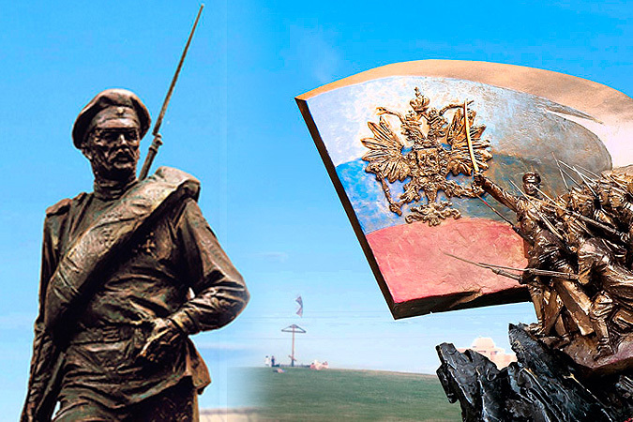
В этом году исполняется 100 лет с начала Первой мировой войны. Эта дата очень важна для России - наши предки, солдаты и офицеры, защищали честь и интересы Родины, не жалея собственной жизни. Многие из них полегли на полях сражений, и в их честь на Поклонной горе в столице 1 августа открыт памятник.

Slide 4
"России можно нанести поражение, но её невозможно победить".
Пикуль

Slide 5
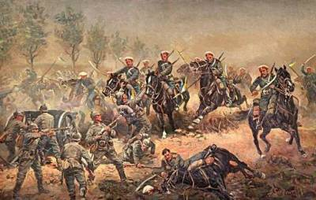
казачьей семьи. Им всегда оказывались почет и уважение. Но в годы советского лихолетья они стали первыми кандидатами во “враги трудового народа”. И многие скрывали свои награды. Пришло время восстановить историческую справедливость

Slide 6
Первая мировая война (28 июля 1914 - 11 ноября 1918 гг.) - один из самых широкомасштабных военных конфликтов в истории человечества. Великая война стала важнейшим переломным событием не только XX века, но и всей человеческой истории, сыгравшая самую драматичную роль в истории нашего Отечества. И сейчас, в годовщину столетия ее начала, мы считаем необходимым вспомнить героизм и мужество сыновей, сложивших свои головы за будущее великой России. Память о героях, снискавших славу на поле брани, нужна не только нам, но и молодому поколению. Так, например в книге Георгия Ивановича Маноцкова "Донцы первой мировой", посвященной 20-летию возрождения Хоперского округа, опубликованы документы и материалы о казаках области Войска Донского, погибших и пропавших без вести на фронтах мировой войны 1914 - 1918 годов. Георгиевские кавалеры (награжденные знаками отличия Военного ордена Святого Георгия - Георгиевским крестом) составляли гордость любой станицы и любой казачьей семьи. Им всегда оказывались почет и уважение. Но в годы советского лихолетья они стали первыми кандидатами во “враги трудового народа”. И многие скрывали свои награды. Пришло время восстановить историческую справедливость

Slide 7
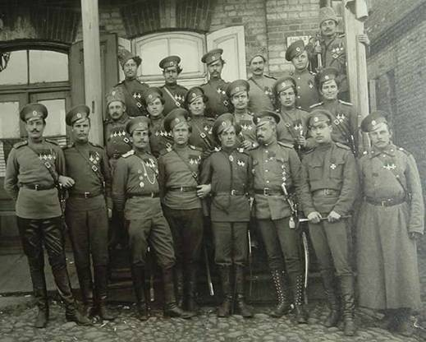
С первых дней войны сражались на фронтах казаки Войска Донского.

Slide 8
Цифры и факты
Медицинское обеспечение российской армии в период Первой Мировой Войны: сёстры милосердия
Цифры и факты

Slide 9
Непобедимая и легендарная. Первая мировая война.
«Брусиловский прорыв»
Автор Олеся Емельянова
В первой мировой войне
Трудно нам пришлось вдвойне –
Вторглись к нам компанией
Австрия с Германией.
Их прогнали б только так,
Да боеприпас иссяк:
Ни патронов, ни снарядов,
А с врагом сражаться надо.
И сражались – кто штыком,
Кто и вовсе кулаком.
Наш солдат – он всем дерется,
Не бежит и не сдается –
Даже голоден и бос
Воевать готов всерьез!
Но когда на фронт все сразу
Привезли боеприпасы,
Тут-то поняли враги:
Если хочешь жить – беги!
Храбрый генерал Брусилов
Все в атаку бросил силы,
Чтобы враг не угадал,
Где решающий удар –
Рано утром первым делом
Их прищучил артобстрелом,
А потом отправил он
В наступленье целый фронт.
Испугавшись той атаки,
Побежали австрияки –
Часть убита, часть в плену,
Будут помнить ту войну!

Slide 10
войне
Российские военноначальники
Российские командующие

Slide 11
Россия в Первой мировой войне
Российские командующие
Российские военноначальники

Slide 12
Артиллерия Первой мировой войны
3-х дюймовая пушка - Россия
6-дюймовая осадная пушка образца 1904 года - Россия

Slide 13
Танки Первой мировой войны
Германский танк
«Маленький Вилли» - Британия

Slide 14
Флот
Российская подводная лодка - Пантера
Русский крейсер и подводная лодка в Балтийском море. 1916 г.

Slide 15
Самолёты Первой мировой войны
Самолет «Лебедь-12» - двухместный биплан, разведчик, бомбардировщик /Россия/ 1915 г.
Самолёт «Моска-Быстрицкий» (Моска-МБ) /Россия/ 1916г.

Slide 16
Дирижабли Первой мировой войны
Дирижабль «Clement-Bayard» /Беркут/ - Россия
Дирижабль «Парсеваль PL-14» /Буревестник/ - Россия

Slide 17
Удивительная боевая амуниция
Броня и защита первой мировой войны.
Бронежилеты. Вот какие нелепые они были на то время.

Slide 18
Боевые сражения
Морские сражения
Позиционная война

Slide 19
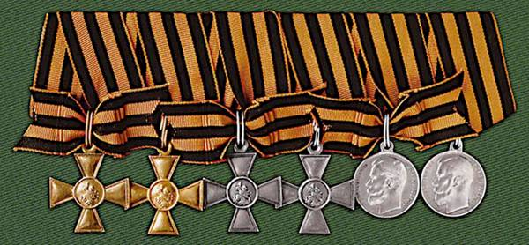
Награды полного Георгиевского кавалера
Награды полного Георгиевского кавалера
Награды полного Георгиевского кавалера
Награды полного Георгиевского кавалера
Награды полного Георгиевского кавалера

Slide 20
ЕЖОВ БОРИС ИВАНОВИЧ, казак станицы Слащевской, урядник, второй сотник 31-го Д.к.п. Георгиевский крест IV степени №191260. Георгиевский крест III степени №8391: “Оказавший выдающиеся подвиги храбрости и самоотвержения против неприятеля в боях за период с 28 августа по 1 декабря”. Георгиевский крест II степени №372, награжден приказом №69 от 1916 г. по второму армейскому корпусу: “25 декабря 1915 г., будучи в разведке вместе с другими, обнаружил наступление противника, двигающегося по шоссе из Лодзее на Сайны, спешившись, ружейным огнем заставил противника развернуться, приняв на себя первый удар противника, который открыл по ним ружейный и орудийный огонь. Благодаря самоотверженности и храбрости временно задержал наступление противника, что дало возможность 101-му пехотному полку занять указанную позицию”.
ЕРМИЛОВ ИВАН МАТВЕЕВИЧ, казак станицы Слащевской, урядник шестой Д.к.бтр. первого артдивизиона. Георгиевский крест II степени: “За мужество и храбрость в боях с 18 по 28 мая 1916 г.”.

Slide 21
ХАРИТОНОВ ГЕОРГИЙ ИВАНОВИЧ, казак станицы Слащевской, полковой каптенармус лб.-гв. Атаманского полка. Приказом по полку от 01.12.1914 г. №153 переведен из списков второй сотни в списки третьей сотни с назначением штандартным урядником. Георгиевский крест IV степени №201163 вручен Великим Князем Борисом Владимировичем 02.05. 1915 г. “За храбрость и распорядительность в бою 10 февраля 1915 г. в лесу у д. Сестржанки”. Георгиевский крест III степени №141790 вручен Великим Князем Борисом Владимировичем 12.04.1916 г.: “5 сентября 1915 г. с 10 казаками пробился в д. Ксендзовские Заозерцы, где находился немецкий разъезд, которого выбил и занял деревню. Установил переправу через ручей своей сотни и дал ценные сведения о противнике”. Георгиевский крест II степени №26255 вручен Великим Князем Борисом Владимировичем 12.04.1916 г.: “7 сентября 1915 г. был послан в разъезд с 10 казаками в д. Рыбаки для разведки неприятельских окопов. Несмотря на открывшийся ружейный огонь противника, подошел к окопам, точно разведал их направление и своевременно донес”. Георгиевская медаль IV степени №95387, награжден генерал-адъютантом Раненкампфом 01.10.1914 г.

Slide 22
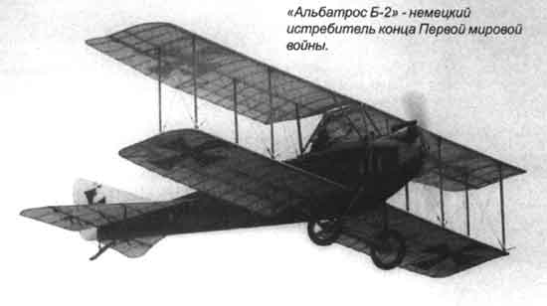
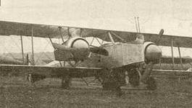
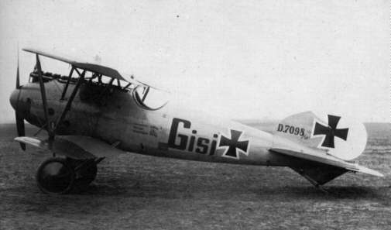
Авиация в годы Первой мировой войны

Slide 23
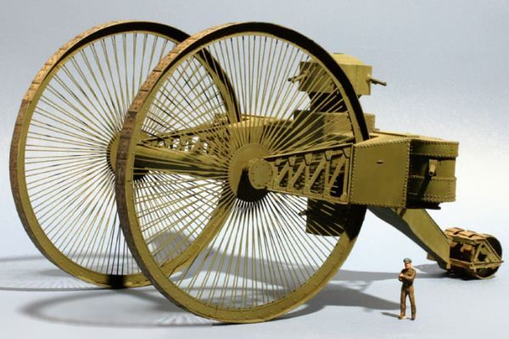
Царь - танк

Slide 24
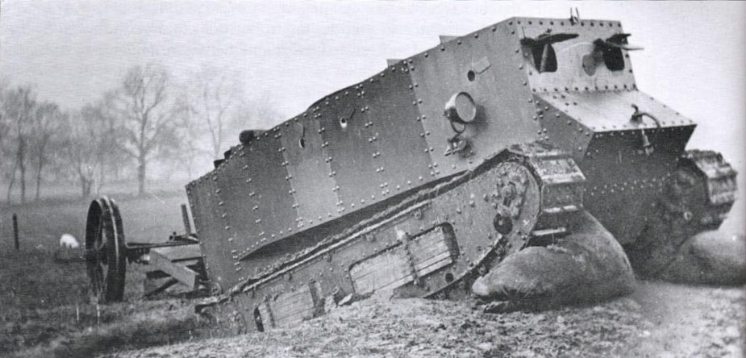
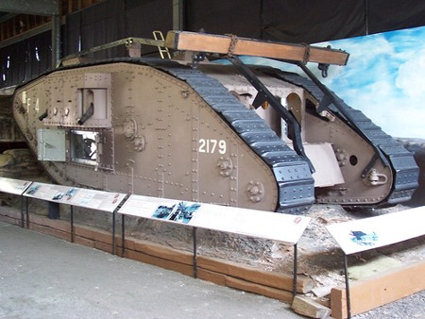
В Первой мировой войне впервые появились танки
танк У.Свинтона
«Большой Вилли»

Slide 25
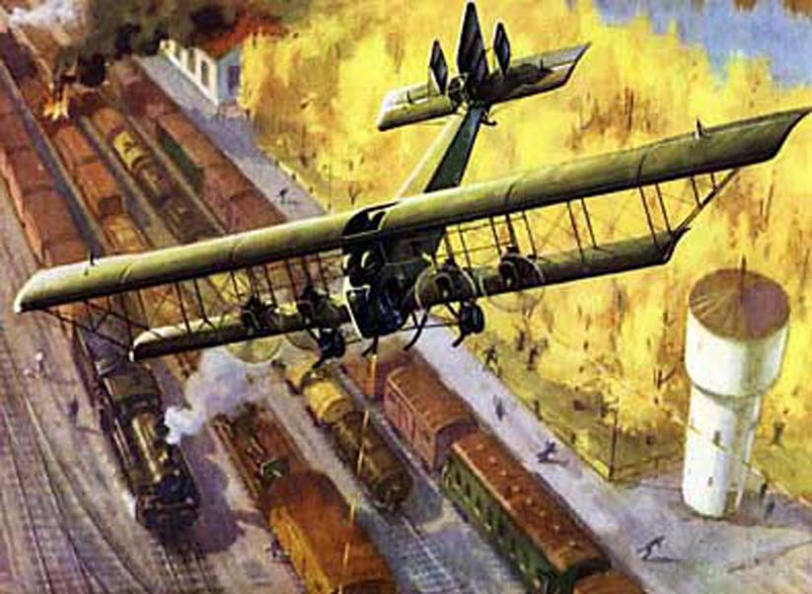
Самый большой самолет Первой мировой войны –
бомбардировщик «Илья Муромец»

Slide 26
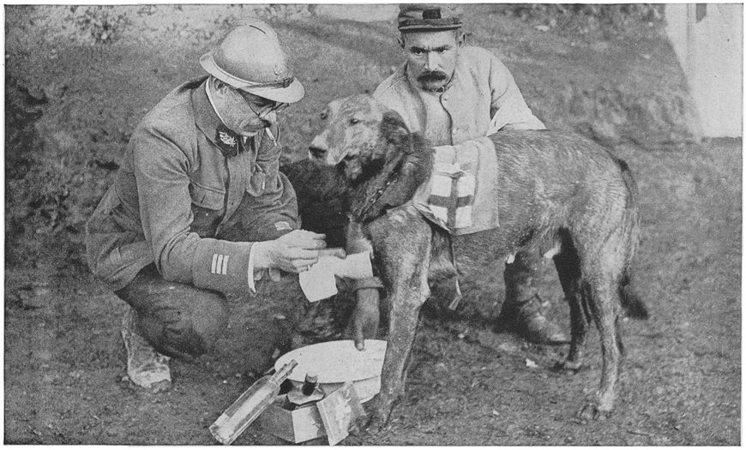
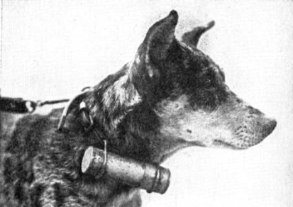
В Первой мировой войне собак использовали в качестве посыльных, они переносили приказы на линию фронта в капсулах, прикрепленных к туловищу. Также собак использовали, чтобы прокладывать телеграфные провода.

Slide 27
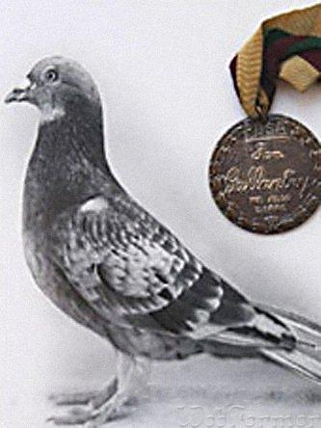
В Первую мировую войну почтовые голуби широко применялись обеими воюющими сторонами. Наиболее профессионально использовали этот вид коммуникаций бельгийцы и немцы. В войне было задействовано более трех тысяч почтовых голубей.
Важность "военной службы" некоторых птиц была оценена очень высоко: так, английскому почтовому голубю № 888 за выдающиеся заслуги во время Первой мировой войны было вполне официально присвоено звание полковника британской армии. Он доставил несколько сотен сообщений и погиб при выполнении особо важного боевого задания - поэтому звание получил посмертно.

Slide 28
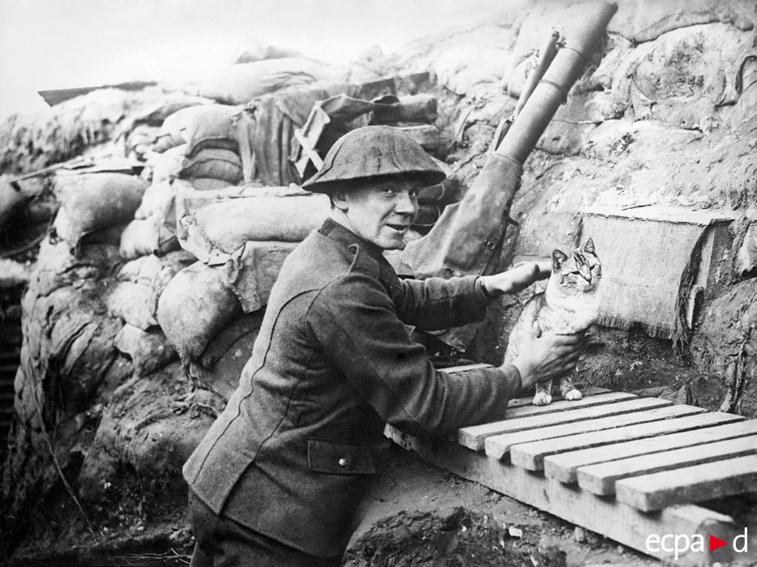
Во время Первой мировой войны кошек держали в окопах, чтобы они заранее предупреждали о газовой атаке. Именно в это время люди по-настоящему поняли, что можно использовать уникальную кошачью чувствительность для того, чтобы определять приближающуюся угрозу. Кошек держали в окопах, чтобы они определяли появление в воздухе ядовитых газов и предупреждали о газовой атаке. В армиях некоторых стран (например, Британии) создавались специальные «кошачьи корпуса».

Slide 29
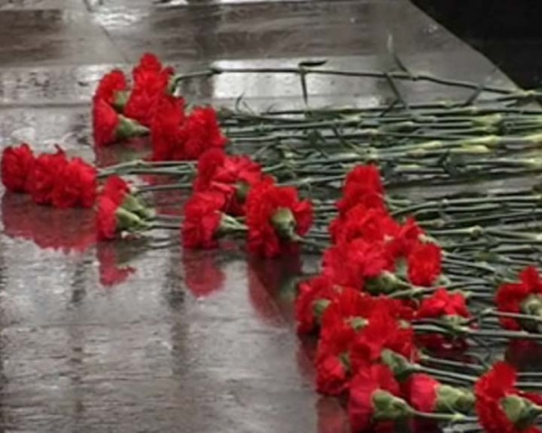
День памяти воинов,
погибших в Первой мировой войне
1914-1918 годов
памятная дата в России,
отмечается 1 августа, начиная с 2013 года.
Внесена в перечень памятных дат России в декабре 2012 года.

Slide 30
Материал из книги Георгия Ивановича Маноцкова “Донцы первой мировой”, часть I “Герои с Хопра и Бузулука”. В статье сохранены стиль и орфография автора.
Источник: www.redstar.ru Источник: en.wikipedia.org
Фото из интернета

